Slide 1
Активный энергетический комплекс – новый технологический тренд для распределенной энергетики
Синельников Алексей Михайлович
Директор по распределенной энергетике
Октябрь, 2019 г.

Slide 2
Интересы в проектах распределенной генерации
Стоимость электрической энергии для конечного потребителя на напряжении СН2
Налог на прибыль (от экономии)
Государство
Потери
Экономия
Потребитель
Сетевая организация
Содержание сетей
Покупка эл.энергии
Субъекты рынка + сетевая организация
Налоги
Государство
Инфраструктура
ФОТ
Сбыт.надбавка
Наемные работники + пост.оборудования
ТОиР
Субъекты рынка
Газовая отрасль
Энергия и мощность
Газ
Пост.оборудования, кредиторы
Кап.затраты
Обычный потребитель
Потребитель с собственной генерацией

Slide 3
Динамика цен на ОРЭМ
Динамика цен стимулирует промышленных потребителей сокращать
затраты на энергоснабжение
Источник: Ассоциация «Сообщество потребителей энергии»

Slide 4
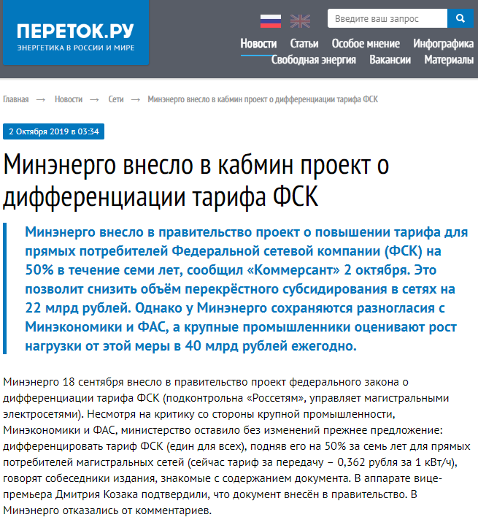
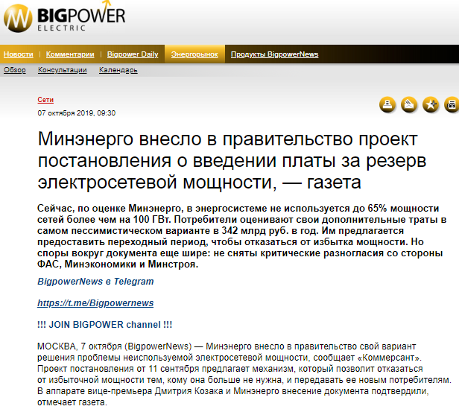
Свежие «новости»
4

Slide 5
Точки роста распределенной генерации
Только первая ценовая зона без Тюмени
Средняя цена на э/э для конечного потребителя
Количество ТЭЦ менее 25 МВт, работающих параллельно с ЕЭС
5

Slide 6
Общая идея АЭК
Дано:
Потребителям нужно 30 МВт.
ТЭЦ производит не более 25 МВт.
Вопрос:
За какой объем содержания внешней сети должны заплатить потребители?
Ответ: за 5 МВт
Владелец трех цехов и мини-ТЭЦ заплатит сети за фактический объем поставленных сетью услуг по передаче 5 МВт.
Пользуется резервом в 25 МВт бесплатно.
Недостаток будет устранен при установлении платы за сетевой резерв.
Ответ: за 30 МВт
Три потребителя розничной мини-ТЭЦ заплатят сети за весь объем собственного потребления, т.е. за 30 МВт, хотя оно фактически обеспечивается мини-ТЭЦ.
Платит за 25 МВт резерва, даже если ему это не требуется.
Проблема будет устранена с внедрением модели АЭК.

Slide 7

Технические аспекты
Общий контроллер.
техническое устройство, осуществляющее отключение при превышении лимита мощности в течение некоторого промежутка времени
Строгое нормирование параметров перетока из сети, без выдачи в сеть
Контроллер производителя (генератора).
техническое устройство, осуществляющее управление объемом производства электрической энергии
Основной объем энергии для потребителей АЭК вырабатывается ТЭЦ
Контроллер потребителя (нагрузки).
техническое устройство, осуществляющее ограничение потребления при необходимости
Для каждого потребителя АЭК определена величина отбора мощности «из сети»
Для потребителей, отказавшихся от участия в АЭК, установка дополнительного оборудования не требуется
Граница БПиЭО

Slide 8
Технические аспекты. Автоматика АЭК.
Р_{АЭК} превышена?
Нет
Да
Зона ответственности
общего контроллера
Штатный
режим
Время превышения Р_{АЭК}< 10c?
Нет
Да
Отключение связи АЭК с внешней сетью
Зона ответственности контроллера потребителя (нагрузки)
Зона ответственности контроллера производителя (генератора)
Есть резерв генератора?
Нет
Да
Использование резерва
Выявление нарушителя
Ограничение до Р_{разр} путем последовательного отключения ЭПУ

Slide 9
Активный энергетический комплекс
Требования и ограничения эксперимента
1
Установленная мощность электростанции в АЭК – до 25 МВт
Только один субъект АЭК имеет непосредственное присоединение к сетям сетевой организации
Регулирование производства и потребления электрической энергии (мощности) осуществляется с применением УИС
Максимальная длительность превышения потребления мощности АЭК из внешней сети – не более 10 секунд
В отношении расположенных внутри АЭК сетевых объектов не должно быть сетевой организации
В составе АЭК отсутствуют потребители, относящихся к населению и приравненным к нему категориям, а также потребители, ограничение режима потребления которых может привести к экономическим, экологическим или социальным последствиям
2
3
4
5
6
Суммарная мощность ЭПУ участников АЭК не более 250 МВт.
9

Slide 10
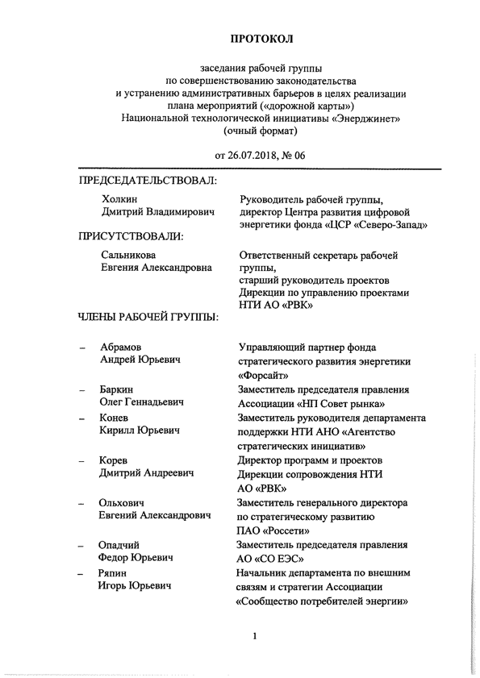
Статус внедрения модели АЭК
разработана Концепция активных энергетических комплексов (одобрена Рабочей группой НТИ «ЭнерджиНет», Протокол от 26.07.2018 №6)
разработан и прошел общественное обсуждение проект постановления Правительства РФ о проведении эксперимента по созданию и развитию АЭК. Текущий статус: проходит согласование с ФОИВ
продолжается разработка нормативных правовых актов, определенных распоряжением Правительства РФ от 27.04.2018 №830-р в части АЭК (приказ Минэнерго России)
проводится разработка программно-технического комплекса ПТК-УИС
продолжается работа с потенциальными пилотными площадками для проведения эксперимента по созданию и развитию АЭК
Приглашаем к участию в пилотном проекте!

Slide 11
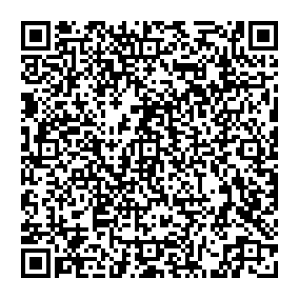
Благодарю за внимание!
АО «НТЦ ЕЭС (Московское отделение)»
Синельников Алексей Михайлович
Директор по распределенной энергетике
+7 (499) 788-17-49
+7 (926) 916-11-47
sinelnikov-am@so-ups.ru

Slide 12
Пример.
Результаты оценки экономической эффективности
Для резидентов ***
Стоимость э/э | Стоимость т/э
Не менее, чем на 30% ниже текущей стоимости э/э от сети * | 944 руб./Гкал (без НДС) (по себестоимости производства на собственной котельной, включающей только эксплуатационные затраты)
Для инвесторов в АЭК ***
Сценарий роста нагрузок | NPV | DPB | IRR | Доходность на собств. капитал **
Пессимистичный | 3,3 млн руб. | 9 лет | 14,9% | 26%
Умеренный | 135,1 млн руб. | 8 лет | 19,1% | 39%
Оптимистичный | 131,5 млн руб. | 8 лет | 18,5% | 37%
Приведенные результаты демонстрируют высокий потенциал проекта АЭК для ***.
С учетом неопределенностей и неполноты данных на стадии анализа, с целью определения предельных показателей проведен дополнительный анализ чувствительности IRR каждого сценария к изменению одновременно двух параметров: коэффициента заполнения графика нагрузки и скидки на электрическую энергию для резидентов (далее).
* - Точный размер скидки на энергетические ресурсы для потребителей определяется после детального моделирования проекта и закрепления взаимных обязательств сторон
** - при доле собственного капитала инвестора – 30% от необходимых инвестиций и остальных 70% заемного капитала под 13% годовых

Slide 13
Пример.
Анализ чувствительности IRR.
Исходные условия:
Максимальная нагрузка – 18,8 МВт;
Макс.потребление электроэнергии – 69 204 тыс.кВт*ч в год;
Макс.потребление тепловой энергии – 39 683 Гкал в год;
Уст.мощность генерации – 18 МВт (4х4,5 МВт);
NPV – 3,3 млн руб.
DPB – 9 лет
IRR – 14,9%
Скидка на электроэнергию
Коэффициент заполнения графика нагрузки |  | 35% | 34% | 33% | 32% | 31% | 30% | 29% | 28% | 27% | 26% | 25%
 | 75% | 24,5% | 25,2% | 25,9% | 26,5% | 27,2% | 27,8% | 28,4% | 29,0% | 29,7% | 30,3% | 30,9%
 | 70% | 22,3% | 22,9% | 23,6% | 24,2% | 24,9% | 25,5% | 26,1% | 26,7% | 27,3% | 27,9% | 28,5%
 | 65% | 19,9% | 20,6% | 21,2% | 21,8% | 22,5% | 23,1% | 23,7% | 24,3% | 24,9% | 25,5% | 26,1%
 | 60% | 17,4% | 18,1% | 18,7% | 19,3% | 19,9% | 20,5% | 21,1% | 21,7% | 22,3% | 22,9% | 23,4%
 | 55% | 14,8% | 15,4% | 16,0% | 16,6% | 17,2% | 17,8% | 18,4% | 19,0% | 19,5% | 20,1% | 20,6%
 | 50% | 12,0% | 12,6% | 13,2% | 13,8% | 14,4% | 14,9% | 15,5% | 16,1% | 16,6% | 17,1% | 17,7%
 | 45% | 8,9% | 9,5% | 10,1% | 10,7% | 11,3% | 11,8% | 12,4% | 12,9% | 13,4% | 14,0% | 14,5%
 | 40% | 5,6% | 6,2% | 6,7% | 7,3% | 7,9% | 8,4% | 8,9% | 9,5% | 10,0% | 10,5% | 11,0%
 | 35% | 1,9% | 2,4% | 3,0% | 3,6% | 4,1% | 4,6% | 5,2% | 5,7% | 6,2% | 6,7% | 7,2%
 | 30% | -2,2% | -1,7% | -1,2% | -0,6% | -0,1% | 0,4% | 0,9% | 1,4% | 1,9% | 2,4% | 2,9%
 | 25% | -8,6% | -7,8% | -7,0% | -6,2% | -5,5% | -4,8% | -4,1% | -3,4% | -2,9% | -2,4% | -2,0%

Slide 14
Почему так?
ПП РФ от 29.12.2011 N 1178 "О ценообразовании в области регулируемых цен (тарифов) в электроэнергетике», п.81
Потребители электрической энергии, энергопринимающие устройства которых опосредованно присоединены к электрическим сетям сетевой организации через энергетические установки производителей электрической энергии, оплачивают услуги по передаче электрической энергии с учетом следующих особенностей:
расходы на содержание электрических сетей оплачиваются в полном объеме;
нормативные потери оплачиваются только в части объемов электрической энергии, не обеспеченных выработкой электрической энергии соответствующей электрической станцией;
при расчете и применении тарифа на услуги по передаче электрической энергии за уровень напряжения принимается наиболее высокий уровень напряжения, на котором энергетические установки производителя электрической энергии присоединены к электрическим сетям сетевой организации.
АРБИТРАЖНЫЙ СУД
Г. МОСКВЫ
РЕШЕНИЕ
от 26 апреля 2013 г. по делу N А40-165133/2012
ФЕДЕРАЛЬНЫЙ АРБИТРАЖНЫЙ СУД МОСКОВСКОГО ОКРУГА
ПОСТАНОВЛЕНИЕ
от 10 апреля 2014 г. по делу N А40-165133/12
ВЕРХОВНЫЙ СУД РОССИЙСКОЙ ФЕДЕРАЦИИ
ОПРЕДЕЛЕНИЕ
от 17 декабря 2014 г. N 305-ЭС14-240
АРБИТРАЖНЫЙ СУД
ВОРОНЕЖСКОЙ ОБЛАСТИ
РЕШЕНИЕ
от 28 октября 2015 г. по делу N А14-9373/2013
АРБИТРАЖНЫЙ СУД
Г. МОСКВЫ
РЕШЕНИЕ
от 10 марта 2016 г. по делу N А40-161074/13-29-1433

